Slide 1
Чи буває золото чорним і білим?
Я досліджую світ
VІ тиждень
Урок 2

Slide 2
ПРИГОТУЙ ВЧИСЬ
Зошит або аркуш для письма
Ручку, олівці
Читати уважно
Відповідати на запитання
Вести записи охайно

Slide 3
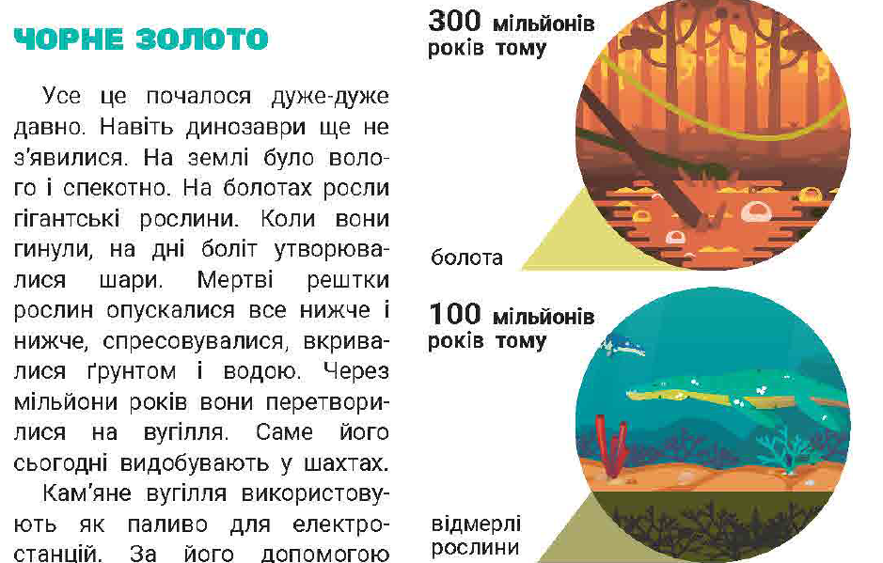

Slide 4
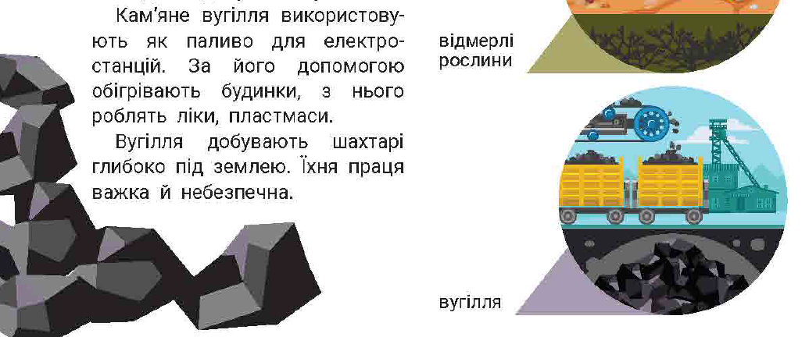

Slide 5
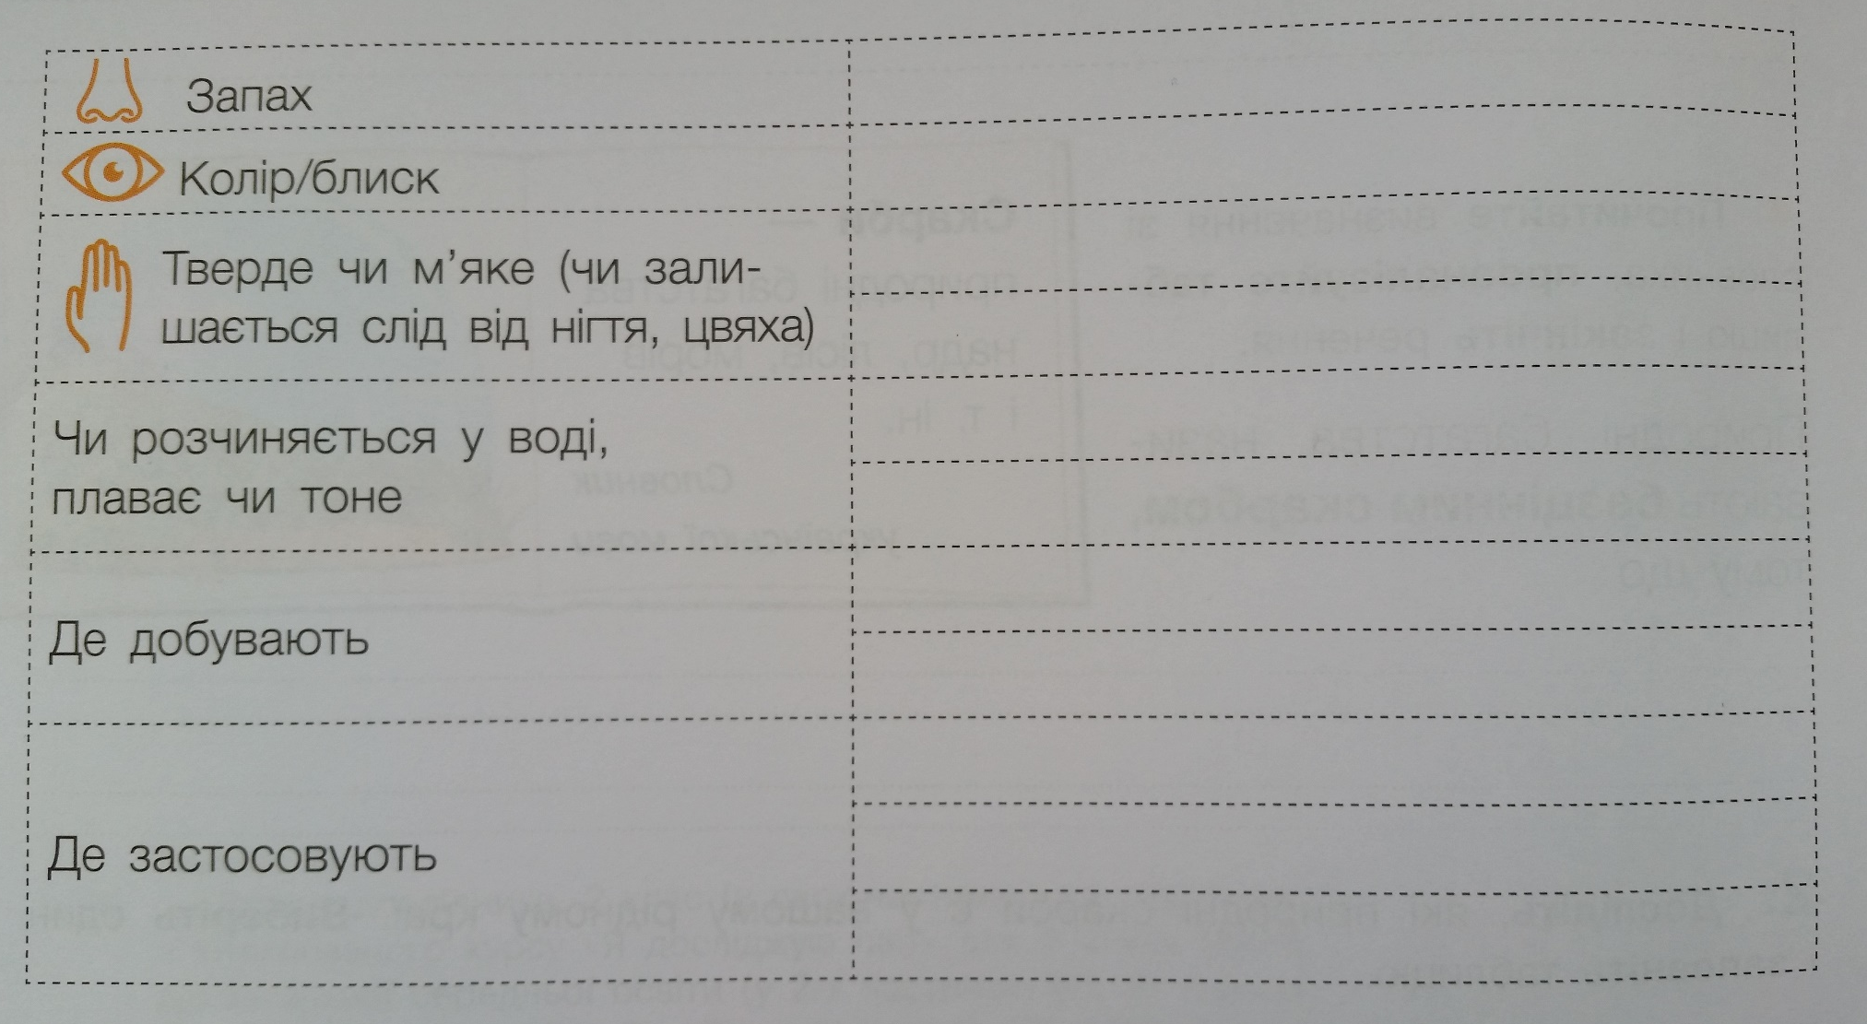
Якщо є, попроси у батьків таблетку
активованого вугілля. Заповни таблицю

Slide 6

СТОП
УРОК!
Попий води,
зроби декілька рухів!

Slide 7
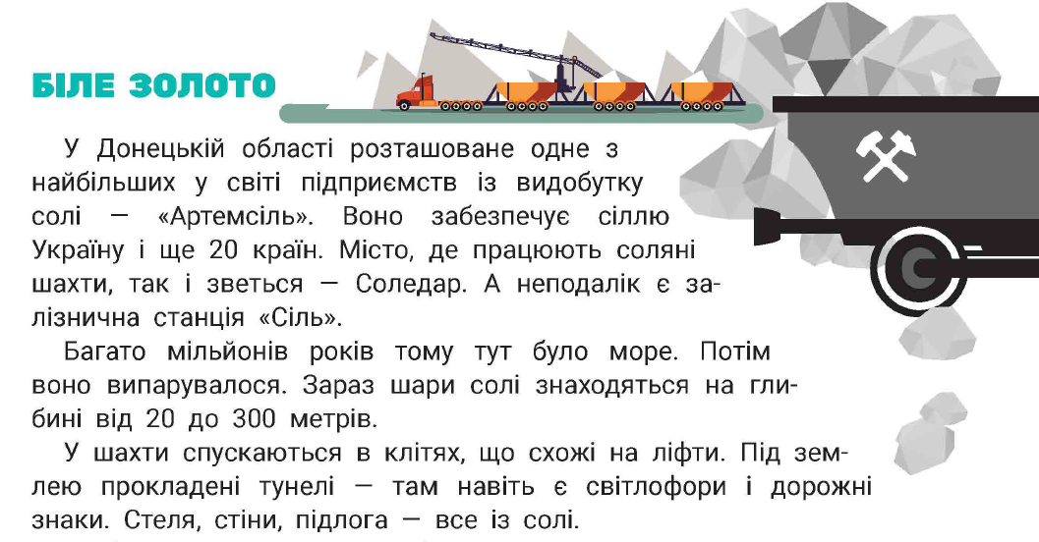

Slide 8
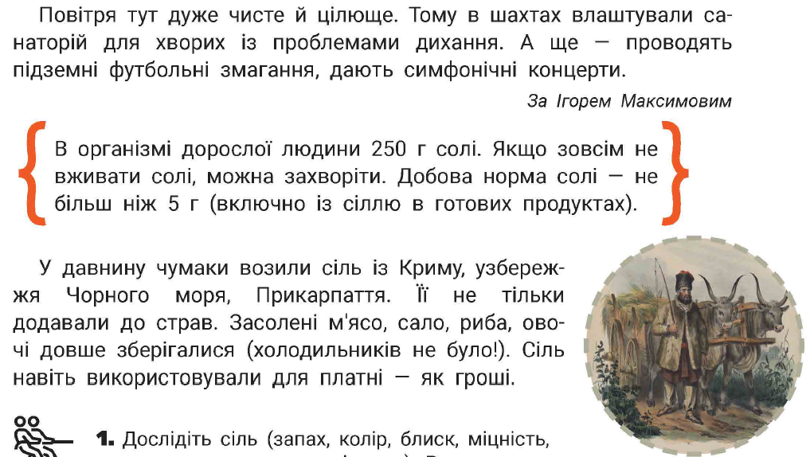

Slide 9
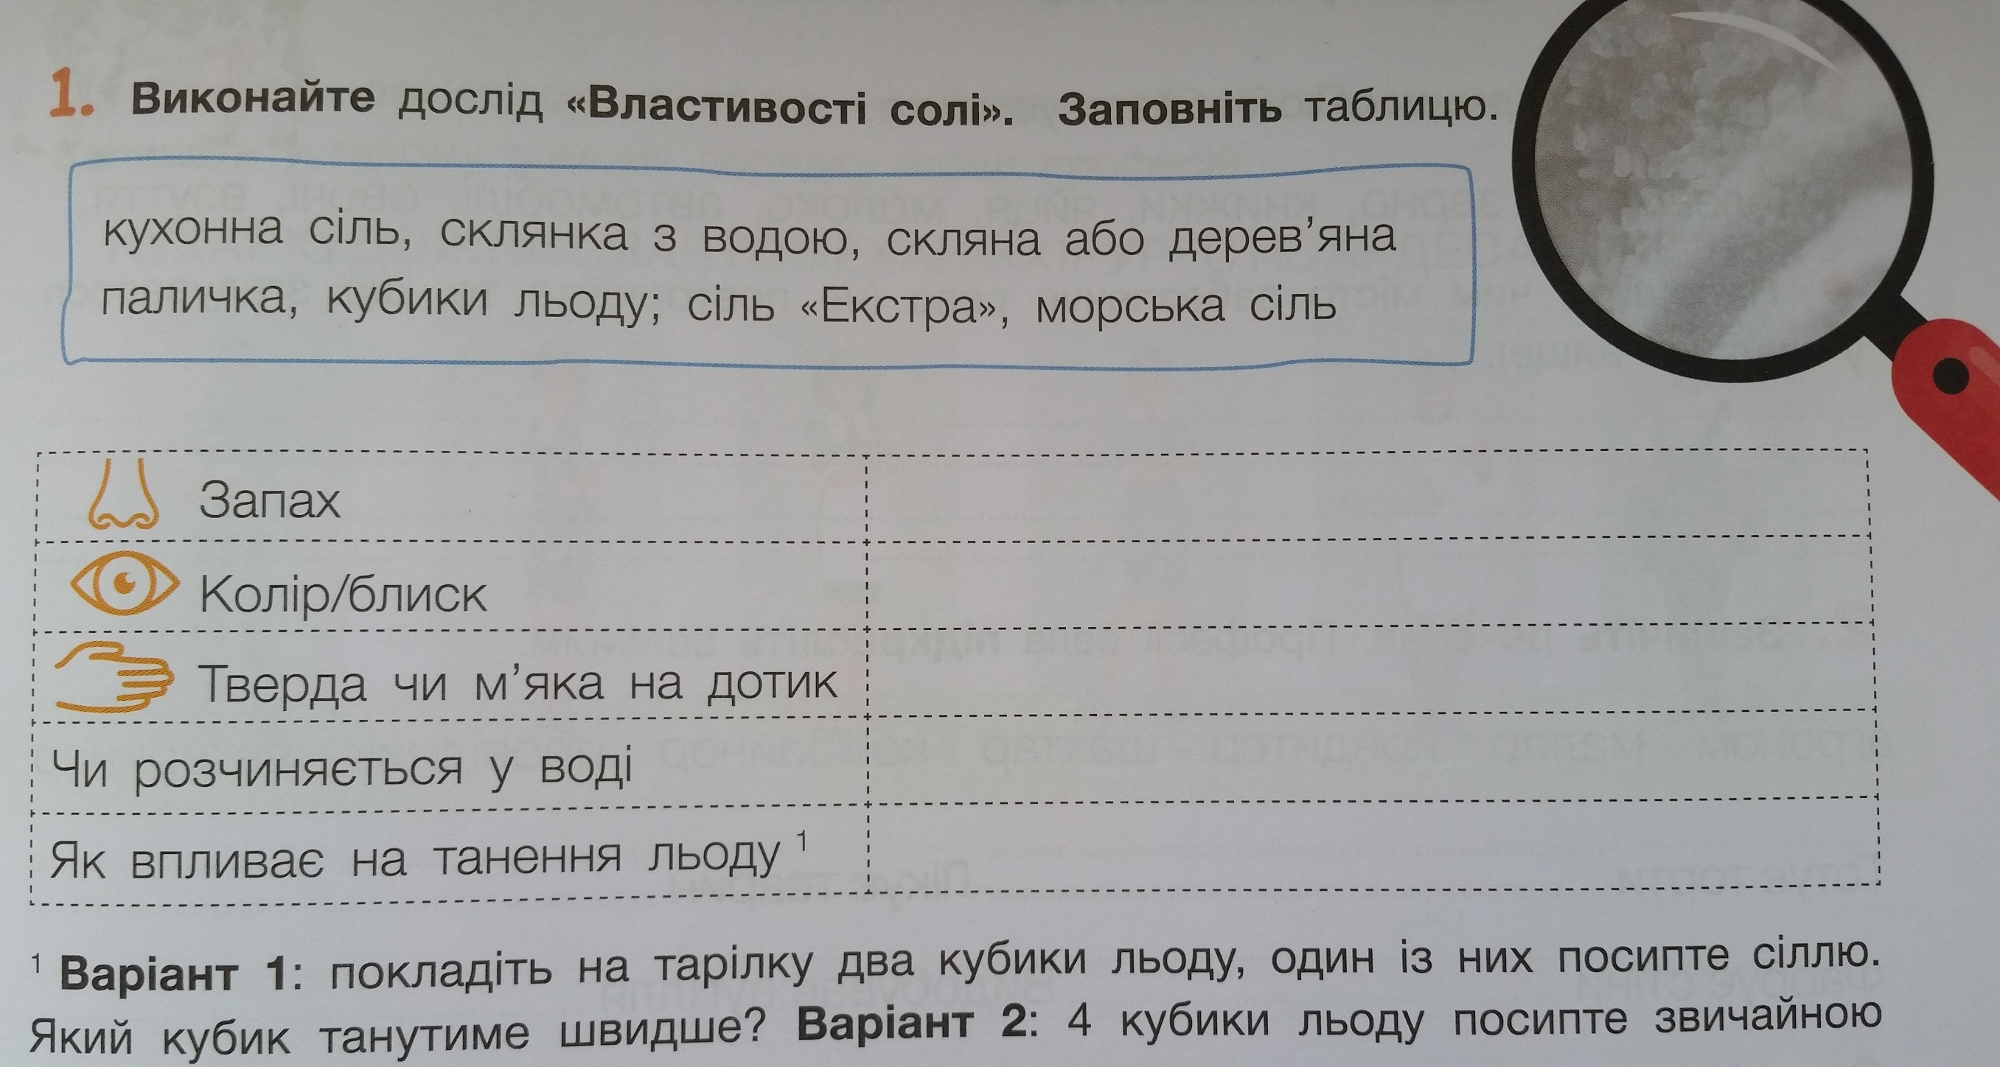

Slide 10
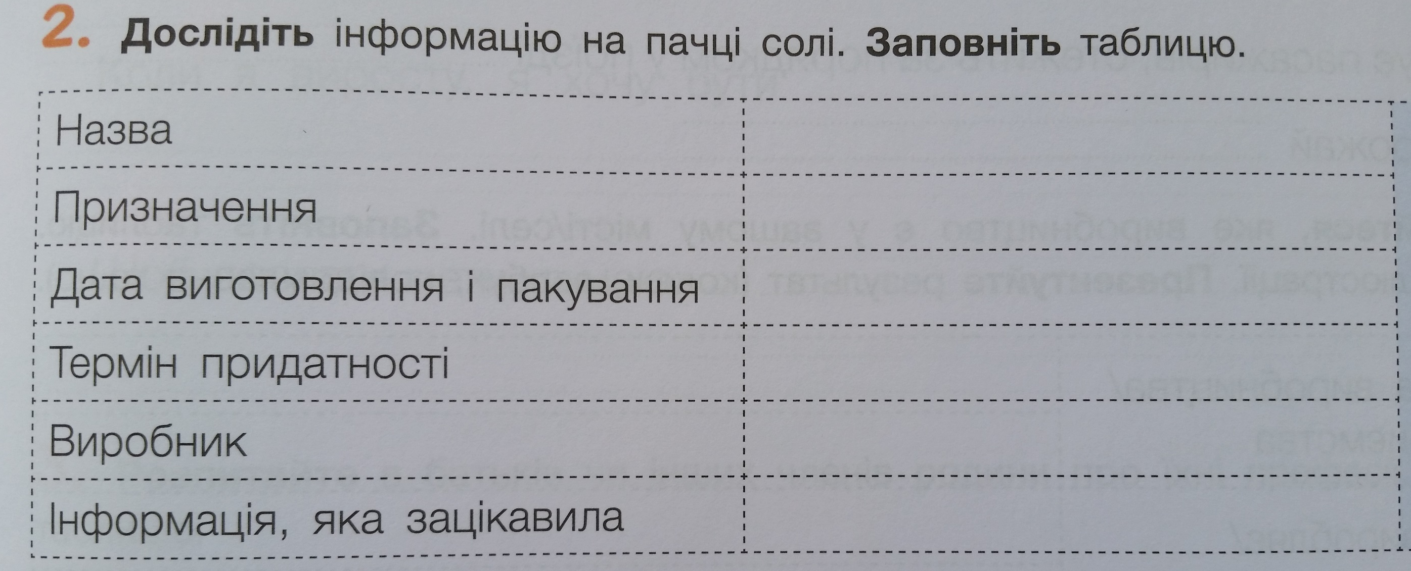

Slide 11
Чому вугілля називають
чорним золотом?
Чому його треба берегти?
Чи заслужено сіль називають
білим золотом?

Slide 12
Урок закінчено!
Дякую за роботу!

